Slide 1
组合数学
第1，4，9次作业

Slide 2
第1次作业

Slide 3
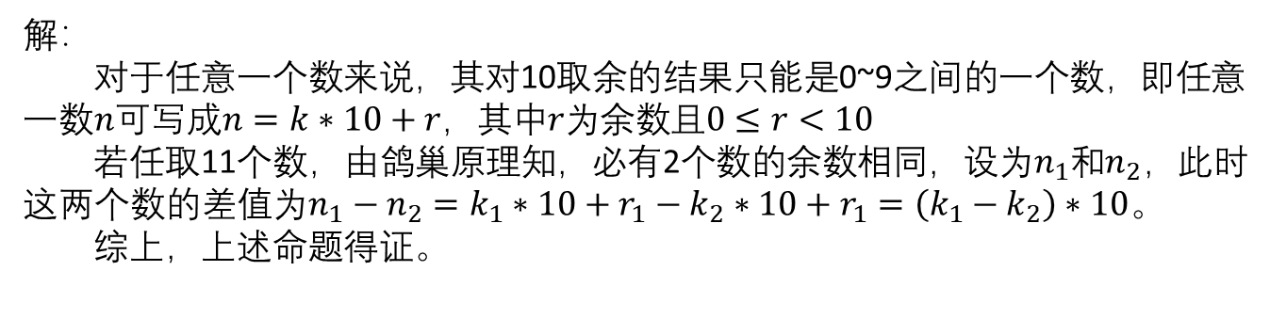
P22 1.2 任取11个整数，求证其中至少有两个数，它们的差是10的倍数。
解：
对于任意一个数来说，其对10取余的结果只能是0~9之间的一个数，即任意一数$n$可写成$n=k∗10+r，其中r为余数且0≤r<10$
若任取11个数，由鸽巢原理知，必有2个数的余数相同，设为$n_{1}$和$n_{2}，$此时这两个数的差值为$n_{1}−n_{2}=k_{1}∗10+r_{1}−k_{2}∗10+r_{1}=\left(k_{1}−k_{2}\right)∗10。$
综上，上述命题得证。

Slide 4
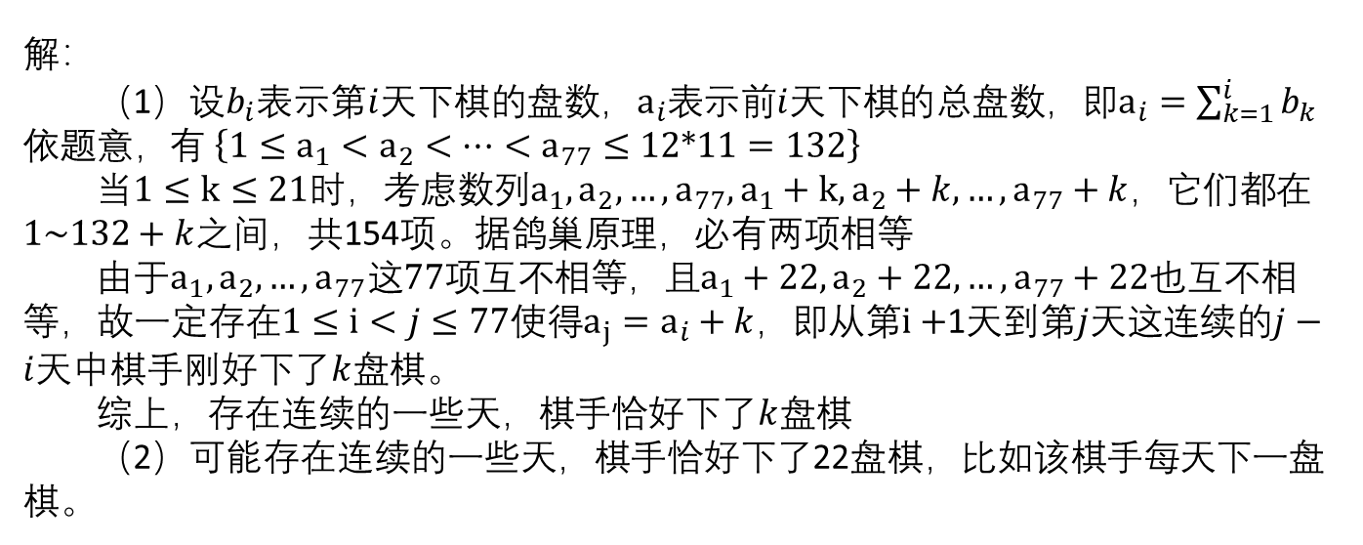
P22 1.4 在1.1节例4中，证明存在连续的一些天，棋手恰好下来k盘棋（k=1,2…,21）。问是否可能存在连续的一些天，棋手恰好下了22盘棋？
解：
（1）设$b_{i}$表示第$i$天下棋的盘数，$a_{i}$表示前$i$天下棋的总盘数，即$a_{i}=\sum_{k=1}^{i}{b_{k}}$
$依题意，$有 $\left\{1≤a_{1}<a_{2}<…<a_{77}≤12∗11=132\right\}$
当$1≤k≤21$时，考虑数列$a_{1},a_{2},…,a_{77},a_{1}+k,a_{2}+k,…,a_{77}+k$，它们都在$1\sim 132+k$之间，共154项。据鸽巢原理，必有两项相等
由于$a_{1},a_{2},…,a_{77}这77项互不相等，且a_{1}+22,a_{2}+22,…,a_{77}+22$也互不相等，故一定存在$1≤i<j≤77$使得$a_{j}=a_{i}+k$，即从第$i+$1天到第$j$天这连续的$j−i$天中棋手刚好下了$k$盘棋。
综上，存在连续的一些天，棋手恰好下了$k$盘棋
（2）可能存在连续的一些天，棋手恰好下了22盘棋，比如该棋手每天下一盘棋。

Slide 5
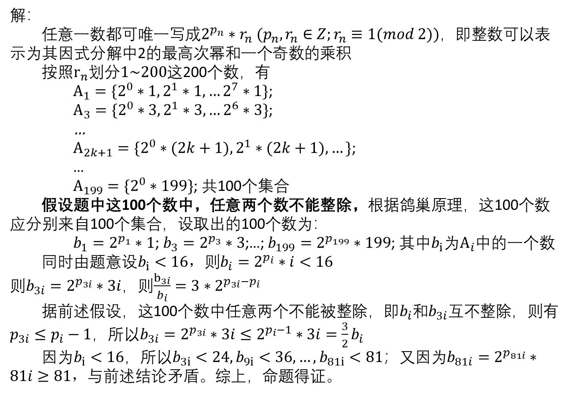
P22 1.6 从1,2,…,200中任取100个整数，其中之一小于16，那么必有两个数，一个能被另一个整除。
解：
任意一数都可唯一写成$2^{p_{n}}∗r_{n} (p_{n},r_{n}∈Z;r_{n}≡1(mod 2))$，即整数可以表示为其因式分解中2的最高次幂和一个奇数的乘积
按照$r_{n}$划分$1\sim 200$这200个数，有
$A_{1}=\{2^{0}∗1,2^{1}∗1,…2^{7}∗1\}$;
$A_{3}=\{2^{0}∗3,2^{1}∗3,…2^{6}∗3\}$;
…
$A_{2k+1}=\{2^{0}∗(2k+1),2^{1}∗(2k+1),…\}$;
…
$A_{199}=\{2^{0}∗199\}$; 共100个集合
假设题中这100个数中，任意两个数不能整除，根据鸽巢原理，这100个数应分别来自100个集合，设取出的100个数为：
$b_{1}=2^{p_{1}}∗1$; $b_{3}=2^{p_{3}}∗3$;…; $b_{199}=2^{p_{199}}∗199$; 其中$b_{i}$为$A_{i}$中的一个数
同时由题意设$b_{i}<16，$则$b_{i}=2^{p_{i}}∗i<16$
则$b_{3i}=2^{p_{3i}}∗3i$，则$\frac{b_{3i}}{b_{i}}=3∗2^{p_{3i}−p_{i}}$
据前述假设，这100个数中任意两个不能被整除，即$b_{i}$和$b_{3i}$互不整除，则有$p_{3i}≤p_{i}−1，$所以$b_{3i}=2^{p_{3i}}∗3i≤2^{p_{i}−1}∗3i=\frac{3}{2}b_{i}$
因为$b_{i}<16$，所以$b_{3i}<24,b_{9i}<36,…,b_{81i}<81$；又因为$b_{81i}=2^{p_{81i}}∗81i≥81，$与前述结论矛盾。综上，命题得证。

Slide 6
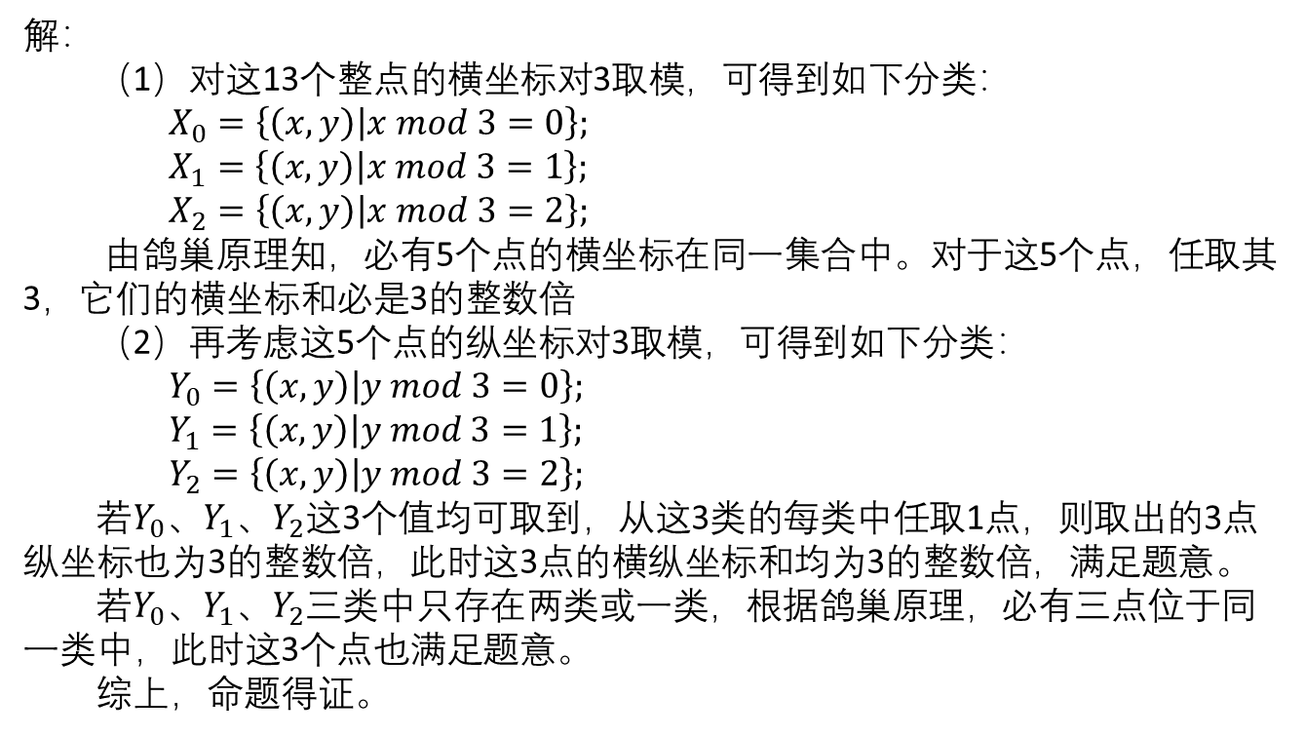
P22 1.9 在坐标平面上任意给定13个整点（即两个坐标均为整数的点），任意三点不共线，则必有一个以它们中的三个点为顶点的三角形，其重心也是整点。
解：
（1）对这13个整点的横坐标对3取模，可得到如下分类：
$X_{0}=\left\{\left(x,y\right) | x mod 3=0\right\};$
$X_{1}=\left\{\left(x,y\right) | x mod 3=1\right\};$
$X_{2}=\left\{\left(x,y\right) | x mod 3=2\right\};$
由鸽巢原理知，必有5个点的横坐标在同一集合中。对于这5个点，任取其3，它们的横坐标和必是3的整数倍
（2）再考虑这5个点的纵坐标对3取模，可得到如下分类：
$Y_{0}=\left\{\left(x,y\right) | y mod 3=0\right\};$
$Y_{1}=\left\{\left(x,y\right) | y mod 3=1\right\};$
$Y_{2}=\left\{\left(x,y\right) | y mod 3=2\right\};$
若$Y_{0}、Y_{1}$、$Y_{2}$这3个值均可取到，从这3类的每类中任取1点，则取出的3点纵坐标也为3的整数倍，此时这3点的横纵坐标和均为3的整数倍，满足题意。
若$Y_{0}、Y_{1}$、$Y_{2}$三类中只存在两类或一类，根据鸽巢原理，必有三点位于同一类中，此时这3个点也满足题意。
综上，命题得证。
Notes:
63007177

Slide 7
P23 1.15 从1,2,…,2n中任选n+1个整数，则其中必有两个数，它们的最大公因子为1。
解：
将1,2,…,2n按照从小到大的顺序每2个数分为一组，得到{1,2},{3,4},…,{2n-1,2n}共n组，每组中两个数的最大公因子为1
从划分的n组中任选n+1个数，根据鸽巢原理，必有2个数来自同一组，所以从1,2,…,2n中任选n+1个数时必有两个数其最大公因子为1。

Slide 8
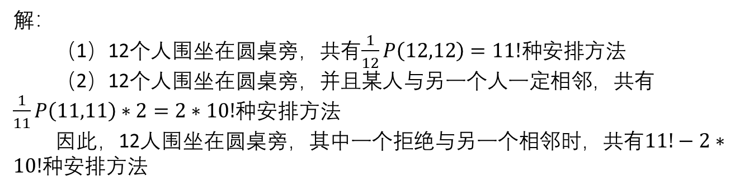
P48 2.3 12个人围坐在圆桌旁，其中一个拒绝与另一个相邻，问有多少种安排方法？
解：
（1）12个人围坐在圆桌旁，共有$\frac{1}{12}P\left(12,12\right)=11!$种安排方法
（2）12个人围坐在圆桌旁，并且某人与另一个人一定相邻，共有$\frac{1}{11}P\left(11,11\right)∗2=2∗10!$种安排方法
因此，12人围坐在圆桌旁，其中一个拒绝与另一个相邻时，共有$11!−2∗10!$种安排方法

Slide 9
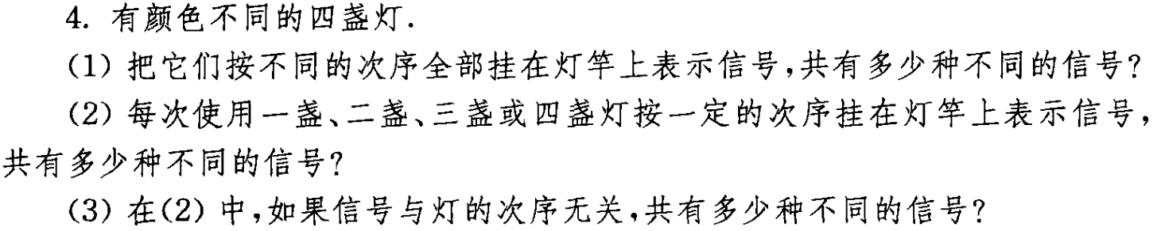
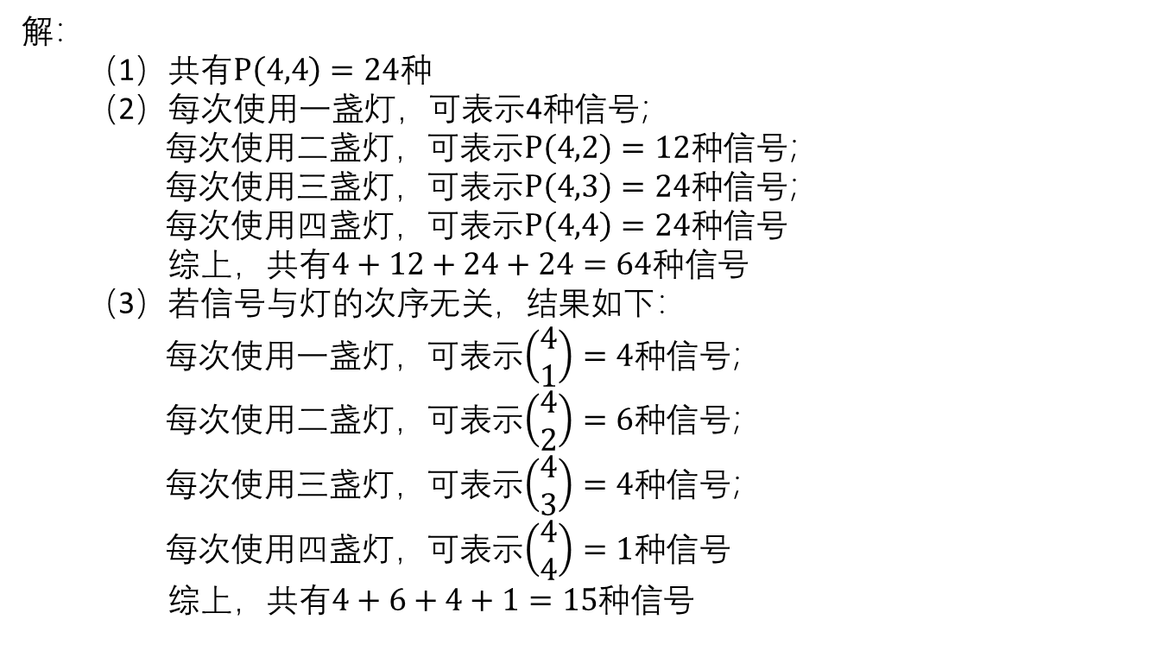
P48 2.4
解：
（1）共有$P\left(4,4\right)=24$种
（2）每次使用一盏灯，可表示4种信号；
每次使用二盏灯，可表示$P\left(4,2\right)=12$种信号；
每次使用三盏灯，可表示$P\left(4,3\right)=24$种信号；
每次使用四盏灯，可表示$P\left(4,4\right)=24$种信号
综上，共有$4+12+24+24=64$种信号
（3）若信号与灯的次序无关，结果如下：
每次使用一盏灯，可表示$\left(\begin{matrix}4 \\ 1\end{matrix}\right)=4$种信号；
每次使用二盏灯，可表示$\left(\begin{matrix}4 \\ 2\end{matrix}\right)=6$种信号；
每次使用三盏灯，可表示$\left(\begin{matrix}4 \\ 3\end{matrix}\right)=4$种信号；
每次使用四盏灯，可表示$\left(\begin{matrix}4 \\ 4\end{matrix}\right)=1$种信号
综上，共有$4+6+4+1=15$种信号

Slide 10
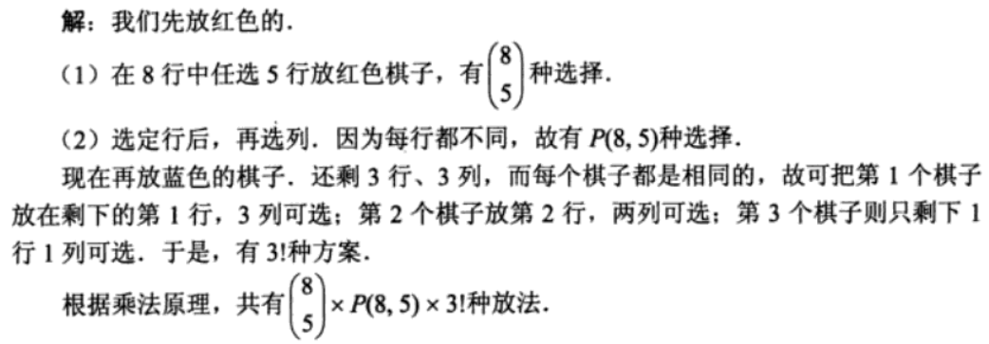
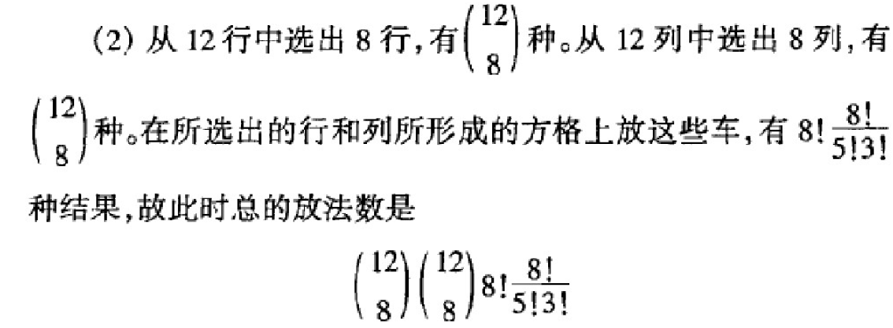
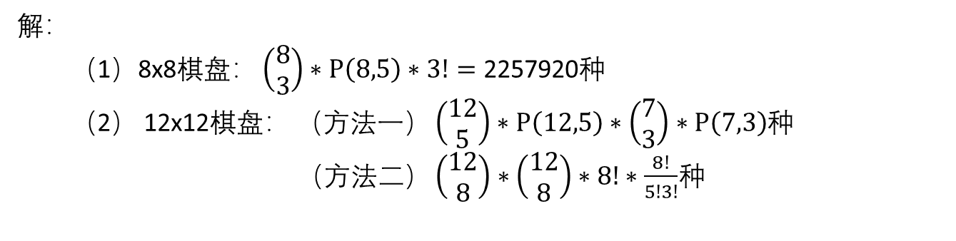
P49 2.7 8个棋子大小相同，其中5个红的，3个蓝的。把它们放在8x8的棋盘上，每行、每列只放一个，问有多少种方法？若放在12x12的棋盘上，结果如何？
解：
（1）8x8棋盘： $\left(\begin{matrix}8 \\ 3\end{matrix}\right)∗P\left(8,5\right)∗3!=\text{2257920}$种
（2） 12x12棋盘： （$方法一）\left(\begin{matrix}12 \\ 5\end{matrix}\right)∗P\left(12,5\right)∗\left(\begin{matrix}7 \\ 3\end{matrix}\right)∗P\left(7,3\right)$种
（$方法二）\left(\begin{matrix}12 \\ 8\end{matrix}\right)∗\left(\begin{matrix}12 \\ 8\end{matrix}\right)∗8!∗\frac{8!}{5!3!}$种

Slide 11
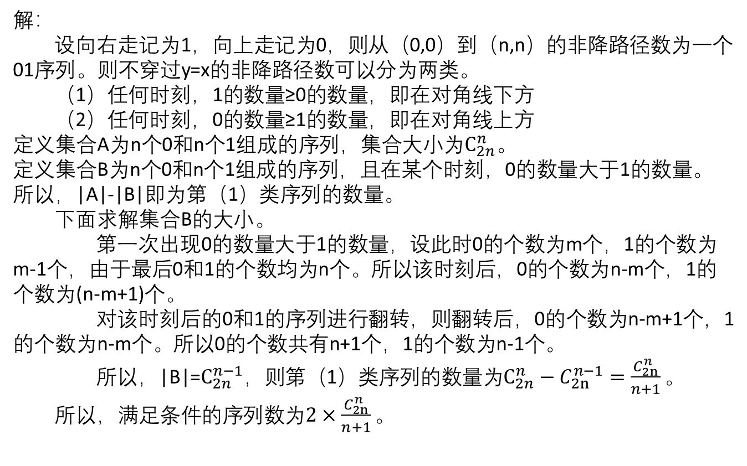
P49 2.13 计数从(0, 0)点到(n, n)点的不穿过直线y=x的非降路径数。
解：
设向右走记为1，向上走记为0，则从（0,0）到（n,n）的非降路径数为一个01序列。则不穿过y=x的非降路径数可以分为两类。
（1）任何时刻，1的数量≥0的数量，即在对角线下方
（2）任何时刻，0的数量≥1的数量，即在对角线上方
定义集合A为n个0和n个1组成的序列，集合大小为$C_{2n}^{n}。$
定义集合B为n个0和n个1组成的序列，且在某个时刻，0的数量大于1的数量。
所以，|A|-|B|即为第（1）类序列的数量。
下面求解集合B的大小。
第一次出现0的数量大于1的数量，设此时0的个数为m个，1的个数为m-1个，由于最后0和1的个数均为n个。所以该时刻后，0的个数为n-m个，1的个数为(n-m+1)个。
对该时刻后的0和1的序列进行翻转，则翻转后，0的个数为n-m+1个，1的个数为n-m个。所以0的个数共有n+1个，1的个数为n-1个。
所以，|B|=$C_{2n}^{n−1}，$则第（1）类序列的数量为$C_{2n}^{n}−C_{2n}^{n−1}=\frac{C_{2n}^{n}}{n+1}。$
所以，满足条件的序列数为$2×\frac{C_{2n}^{n}}{n+1}。$

Slide 12
第4次作业

Slide 13
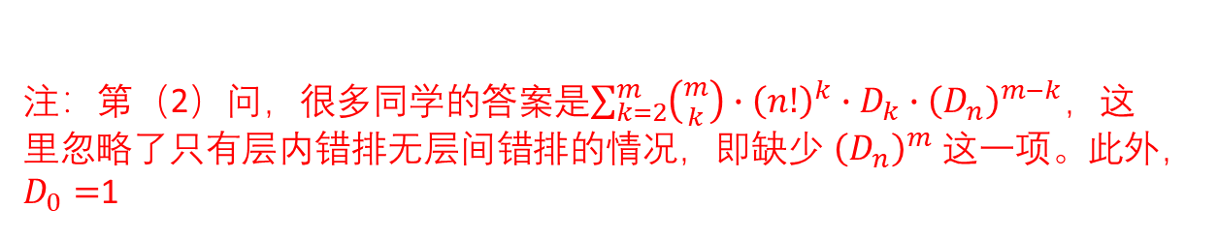
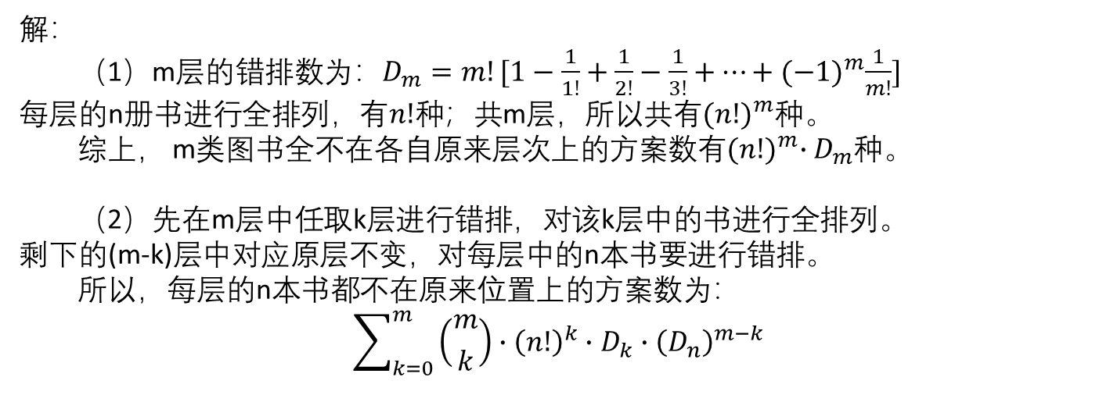
P103 4.17 一书架有m层，分别放置m类不同种类的数，每层n册。现将书架上的图书全部取出清理，清理过程中要求不打乱图书所在的类别，试问：
（1）m类图书全不在各自原来层次上的方案数有多少？
（2）每层的n本书都不在原来位置上的方案数有多少？
解：
（1）m层的错排数为：$D_{m}=m![1−\frac{1}{1!}+\frac{1}{2!}−\frac{1}{3!}+…+{(−1)}^{m}\frac{1}{m!}]$
每层的n册书进行全排列，有$n!$种；共m层，所以共有${(n!)}^{m}$种。
综上， m类图书全不在各自原来层次上的方案数有${(n!)}^{m}∙D_{m}$种。
（2）先在m层中任取k层进行错排，对该k层中的书进行全排列。
剩下的(m-k)层中对应原层不变，对每层中的n本书要进行错排。
所以，每层的n本书都不在原来位置上的方案数为：
$$\sum_{k=0}^{m}{\left({m \atop k}\right)∙{\left(n!\right)}^{k}∙D_{k}∙{\left(D_{n}\right)}^{m−k}}$$
注：第（2）问，很多同学的答案是$\sum_{k=2}^{m}{\left({m \atop k}\right)∙{\left(n!\right)}^{k}∙D_{k}∙{\left(D_{n}\right)}^{m−k}}$，这里忽略了只有层内错排无层间错排的情况，即缺少${\left(D_{n}\right)}^{m}$这一项。此外，$D_{0}=$1

Slide 14
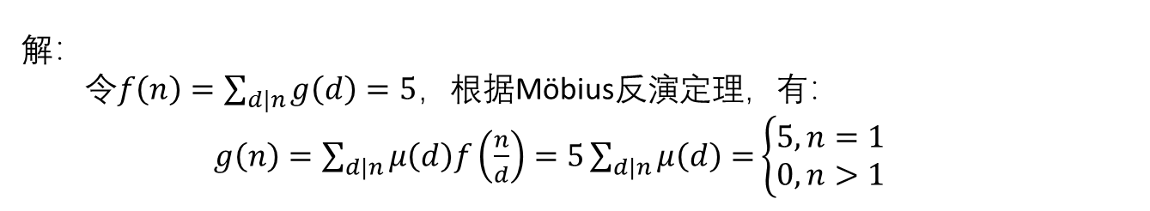
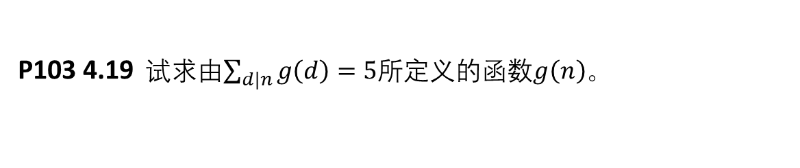
P103 4.19 试求由$\sum_{d|n}{g\left(d\right)}=5$所定义的函数$g\left(n\right)$。
解：
令$f\left(n\right)=\sum_{d|n}{g\left(d\right)}=5，$根据Möbius反演定理，有：
$g\left(n\right)=\sum_{d|n}{μ\left(d\right)f\left(\frac{n}{d}\right)}=5\sum_{d|n}{μ\left(d\right)=}\left\{\begin{aligned}5, n=1 \\ 0, n>1\end{aligned}\right.$

Slide 15
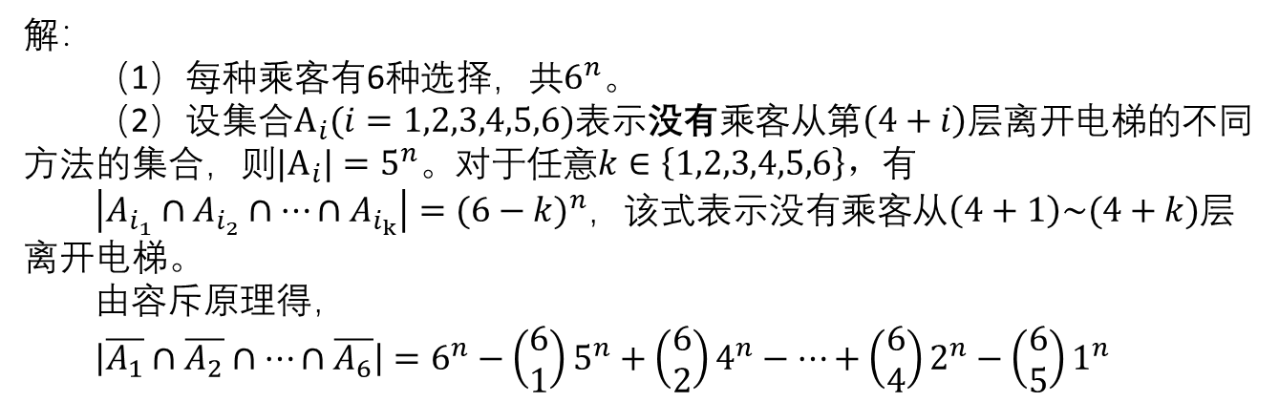
P105 4.29 一部由1楼上升到10楼的电梯内共有n个乘客，该电梯从5楼开始每层都停，以便让乘客决定是否离开电梯。
（1）求n个乘客离开电梯的不同方法的种数。
（2）求每层楼都有人离开电梯的不同方法和种数。
解：
（1）每种乘客有6种选择，共$6^{n}。$
（2）设集合$A_{i}(i=1,2,3,4,5,6)$表示没有乘客从第$\left(4+i\right)$层离开电梯的不同方法的集合，则${|A}_{i}|=5^{n}。$对于任意$k∈\left\{1,2,3,4,5,6\right\}，$有
$\left|A_{i_{1}}∩A_{i_{2}}∩…∩A_{i_{k}}\right|={(6−k)}^{n}$，该式表示没有乘客从$\left(4+1\right)\sim (4+k)$层离开电梯。
由容斥原理得，
$\left|\overline{A_{1}}∩\overline{A_{2}}∩…∩\overline{A_{6}}\right|=6^{n}−\left(\begin{matrix}6 \\ 1\end{matrix}\right)5^{n}+\left(\begin{matrix}6 \\ 2\end{matrix}\right)4^{n}−…+\left(\begin{matrix}6 \\ 4\end{matrix}\right)2^{n}−\left(\begin{matrix}6 \\ 5\end{matrix}\right)1^{n}$

Slide 16
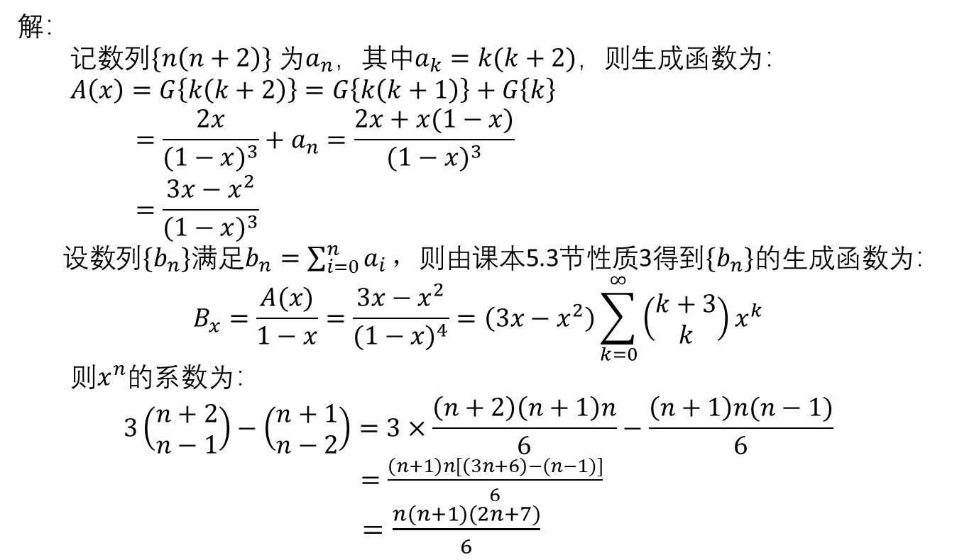
P137 5.2（2） $利用生成函数计算和式：1∙3+2∙4+…+n(n+2)$。
解：
记数列$\{n\left(n+2\right)\}$为$a_{n}$，其中$a_{k}=k(k+2)$，则生成函数为：
$A\left(x\right)=G\left\{k\left(k+2\right)\right\}=G\left\{k\left(k+1\right)\right\}+G\left\{k\right\}$
$$=\frac{2x}{{(1−x)}^{3}}+a_{n}=\frac{2x+x(1−x)}{{(1−x)}^{3}}$$
$$=\frac{3x−x^{2}}{{(1−x)}^{3}}$$
设数列$\{b_{n}\}$满足$b_{n}=\sum_{i=0}^{n}{a_{i}}，$则由课本5.3节性质3得到${\{b}_{n}\}$的生成函数为：
$$B_{x}=\frac{A(x)}{1−x}=\frac{3x−x^{2}}{{(1−x)}^{4}}=\left(3x−x^{2}\right)\sum_{k=0}^{∞}{\left(\begin{matrix}k+3 \\ k\end{matrix}\right)}x^{k}$$
则$x^{n}$的系数为：
$$3\left(\begin{matrix}n+2 \\ n−1\end{matrix}\right)−\left(\begin{matrix}n+1 \\ n−2\end{matrix}\right)=3×\frac{\left(n+2\right)\left(n+1\right)n}{6}−\frac{\left(n+1\right)n(n−1)}{6}$$
$=\frac{\left(n+1\right)n[\left(3n+6\right)−(n−1)]}{6}$
$=\frac{n(n+1)(2n+7)}{6}$

Slide 17
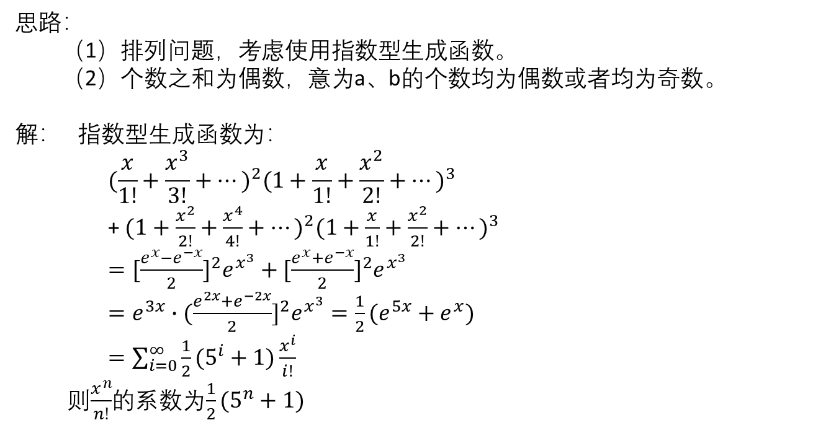
P138 5.5 由字母a,b,c,d,e组成的长为n的字中，要求a与b的个数之和为偶数，问这样的字有多少个？
思路：
（1）排列问题，考虑使用指数型生成函数。
（2）个数之和为偶数，意为a、b的个数均为偶数或者均为奇数。
解： 指数型生成函数为：
$$(\frac{x}{1!}+\frac{x^{3}}{3!}+…)^{2}(1+\frac{x}{1!}+\frac{x^{2}}{2!}+…)^{3}$$
+ $(1+\frac{x^{2}}{2!}+\frac{x^{4}}{4!}+…)^{2}(1+\frac{x}{1!}+\frac{x^{2}}{2!}+…)^{3}$
$=[\frac{e^{x}−e^{−x}}{2}]^{2}e^{x^{3}}+[\frac{e^{x}+e^{−x}}{2}]^{2}e^{x^{3}}$
$=e^{3x}∙(\frac{e^{2x}+e^{−2x}}{2}]^{2}e^{x^{3}}=\frac{1}{2}(e^{5x}+e^{x})$
$=\sum_{i=0}^{∞}{\frac{1}{2}(5^{i}+1)\frac{x^{i}}{i!}}$
则$\frac{x^{n}}{n!}$的系数为${\frac{1}{2}(5}^{n}+1)$
（均为奇数）
（均为偶数）

Slide 18
第9次作业

Slide 19
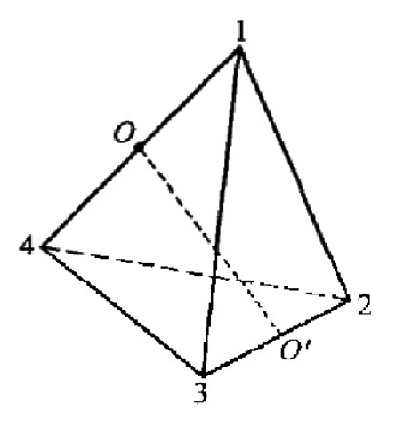
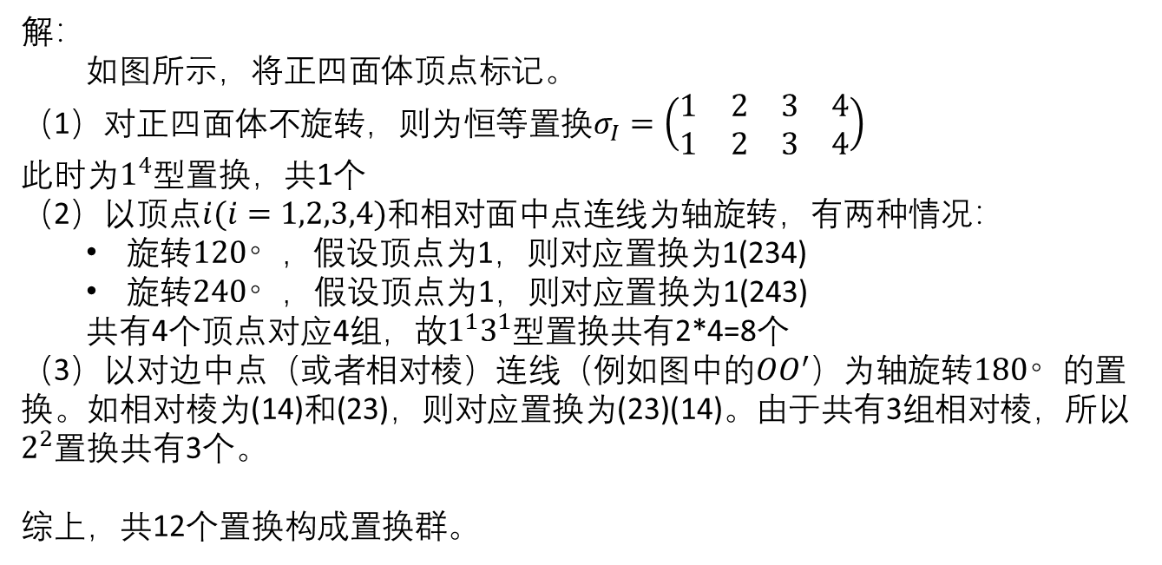
P234 8.2 求正四面体关于顶点集合{1,2,3,4}的置换群。
解：
如图所示，将正四面体顶点标记。
（1）对正四面体不旋转，则为恒等置换$σ_{I}=\left(\begin{matrix}1 & 2 & 3 & 4 \\ 1 & 2 & 3 & 4\end{matrix}\right)$
此时为$1^{4}$型置换，共1个
（2）以顶点$i(i=1,2,3,4)$和相对面中点连线为轴旋转，有两种情况：
旋转${120}^{。}，$假设顶点为1，则对应置换为1(234)
旋转${240}^{。}$，假设顶点为1，则对应置换为1(243)
共有4个顶点对应4组，故$1^{1}3^{1}$型置换共有2*4=8个
（3）以对边中点（或者相对棱）连线（例如图中的${OO}^{′}$）为轴旋转${180}^{。}$的置换。如相对棱为(14)和(23)，则对应置换为(23)(14)。由于共有3组相对棱，所以$2^{2}$置换共有3个。
综上，共12个置换构成置换群。
注：务必指出旋转多少度。

Slide 20
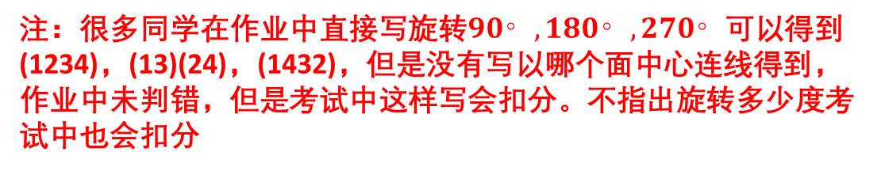
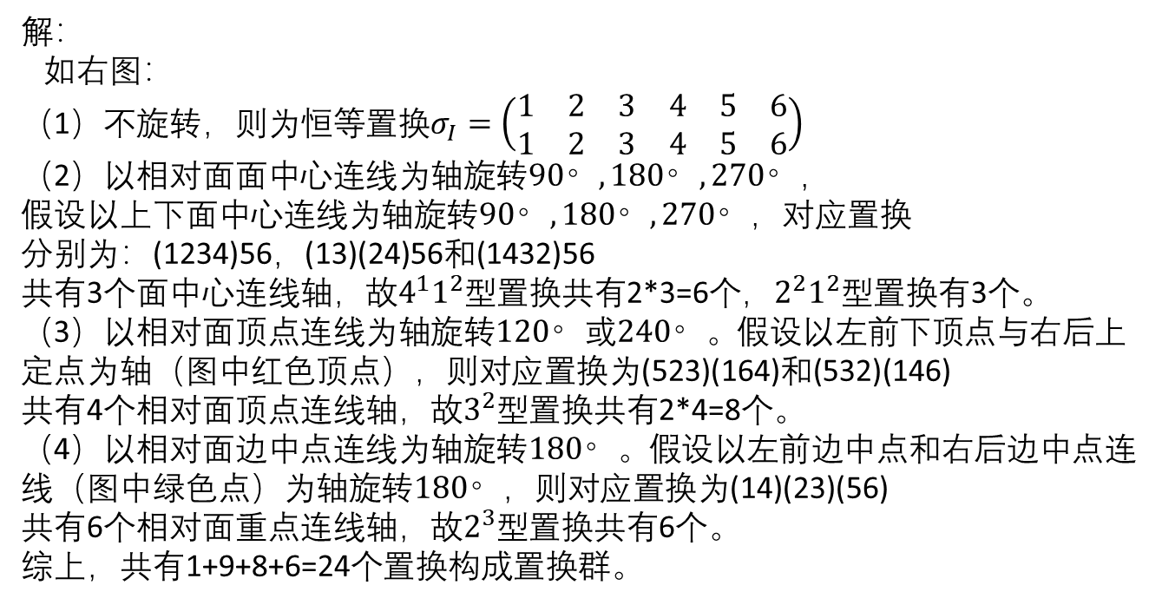
5
补充题 求P207 例7种的6次24阶置换群（参考P205 例4）
3
2
4
解：
如右图：
（1）不旋转，则为恒等置换$σ_{I}=\left(\begin{matrix}1 & 2 & 3 & 4 & 5 & 6 \\ 1 & 2 & 3 & 4 & 5 & 6\end{matrix}\right)$
（2）以相对面面中心连线为轴旋转${90}^{。},{180}^{。},{270}^{。}$，
假设以上下面中心连线为轴旋转${90}^{。},{180}^{。},{270}^{。}$，对应置换
分别为：(1234)56，(13)(24)56和(1432)56
共有3个面中心连线轴，故$4^{1}1^{2}$型置换共有2*3=6个，$2^{2}1^{2}$型置换有3个。
（3）以相对面顶点连线为轴旋转${120}^{。}或{240}^{。}。$假设以左前下顶点与右后上定点为轴（图中红色顶点），则对应置换为(523)(164)和(532)(146)
共有4个相对面顶点连线轴，故$3^{2}$型置换共有2*4=8个。
（4）以相对面边中点连线为轴旋转${180}^{。}。$假设以左前边中点和右后边中点连线（图中绿色点）为轴旋转${180}^{。}$，则对应置换为(14)(23)(56)
共有6个相对面重点连线轴，故$2^{3}$型置换共有6个。
综上，共有1+9+8+6=24个置换构成置换群。
1
6
前、右、后、左、上、下的编号分别为1,2,3,4,5,6,
注：很多同学在作业中直接写旋转${90}^{。},{180}^{。},{270}^{。}$可以得到(1234)，(13)(24)，(1432)，但是没有写以哪个面中心连线得到，作业中未判错，但是考试中这样写会扣分。不指出旋转多少度考试中也会扣分

Slide 21
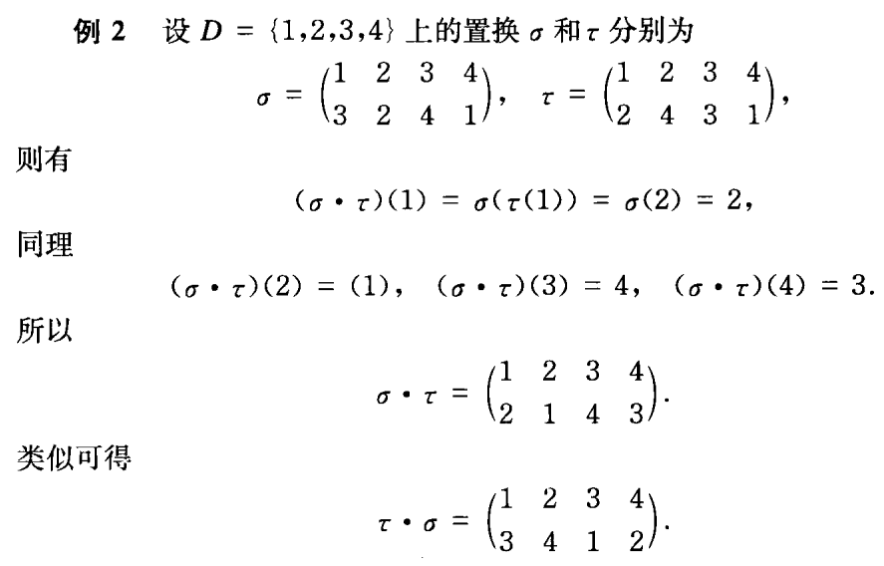
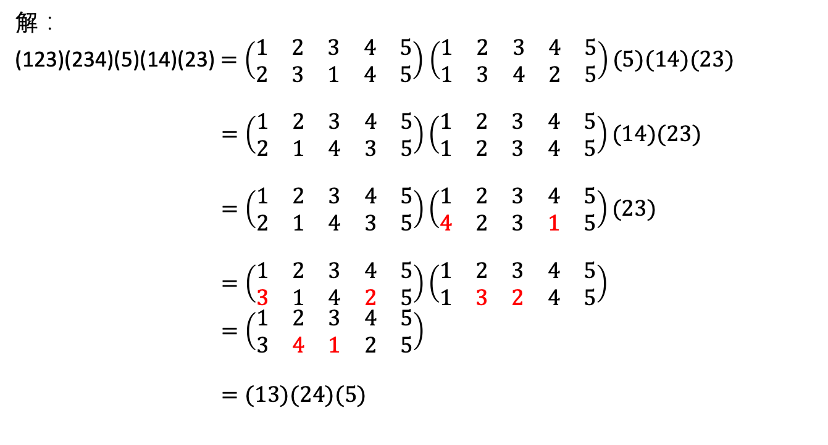
P234 8.1 计算(123)(234)(5)(14)(23)，并指出它所在的共轭类 ？
解：
(123)(234)(5)(14)(23) $=\left(\begin{matrix}1 & 2 & 3 & 4 & 5 \\ 2 & 3 & 1 & 4 & 5\end{matrix}\right)$ $\left(\begin{matrix}1 & 2 & 3 & 4 & 5 \\ 1 & 3 & 4 & 2 & 5\end{matrix}\right)(5)(14)(23)$
$=\left(\begin{matrix}1 & 2 & 3 & 4 & 5 \\ 2 & 1 & 4 & 3 & 5\end{matrix}\right)\left(\begin{matrix}1 & 2 & 3 & 4 & 5 \\ 1 & 2 & 3 & 4 & 5\end{matrix}\right)(14)(23)$
$=\left(\begin{matrix}1 & 2 & 3 & 4 & 5 \\ 2 & 1 & 4 & 3 & 5\end{matrix}\right)\left(\begin{matrix}1 & 2 & 3 & 4 & 5 \\ 4 & 2 & 3 & 1 & 5\end{matrix}\right)(23)$
$=\left(\begin{matrix}1 & 2 & 3 & 4 & 5 \\ 3 & 1 & 4 & 2 & 5\end{matrix}\right)\left(\begin{matrix}1 & 2 & 3 & 4 & 5 \\ 1 & 3 & 2 & 4 & 5\end{matrix}\right)$
$=\left(\begin{matrix}1 & 2 & 3 & 4 & 5 \\ 3 & 4 & 1 & 2 & 5\end{matrix}\right)$
$=(13)(24)(5)$
注意：运算从右向左，参考课本P203例2
注意：作业最开始是按照答案(12)(34)(5)来修改，后面又重新改了一次，未被改到的同学请说一下

Slide 22
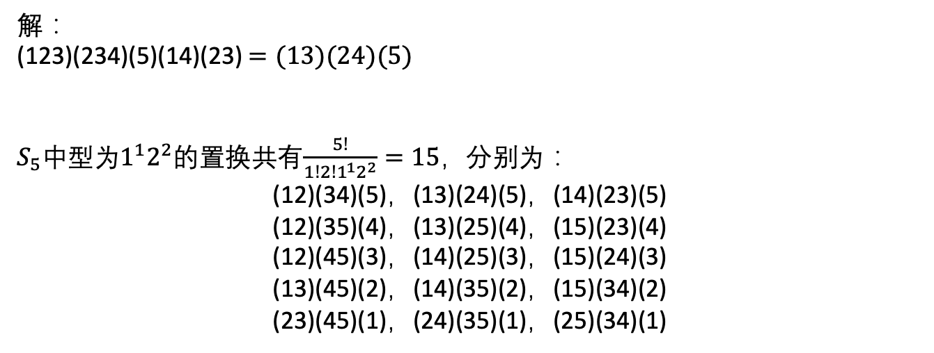
P234 8.1 计算(123)(234)(5)(14)(23)，并指出它所在的共轭类 ？
解：
(123)(234)(5)(14)(23)$=(13)(24)(5)$
$S_{5}$中型为$1^{1}2^{2}$的置换共有$\frac{5!}{1!2!1^{1}2^{2}}=15，$分别为：
(12)(34)(5)，(13)(24)(5)，(14)(23)(5)
(12)(35)(4)，(13)(25)(4)，(15)(23)(4)
(12)(45)(3)，(14)(25)(3)，(15)(24)(3)
(13)(45)(2)，(14)(35)(2)，(15)(34)(2)
(23)(45)(1)，(24)(35)(1)，(25)(34)(1)
注意：运算从右向左，参考课本P203例2
注意：作业最开始是按照答案(12)(34)(5)来修改，后面又重新改了一次，未被改到的同学请说一下，从右往左结合更快

Slide 23
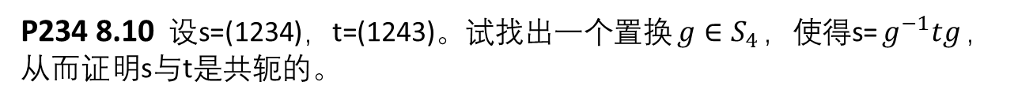
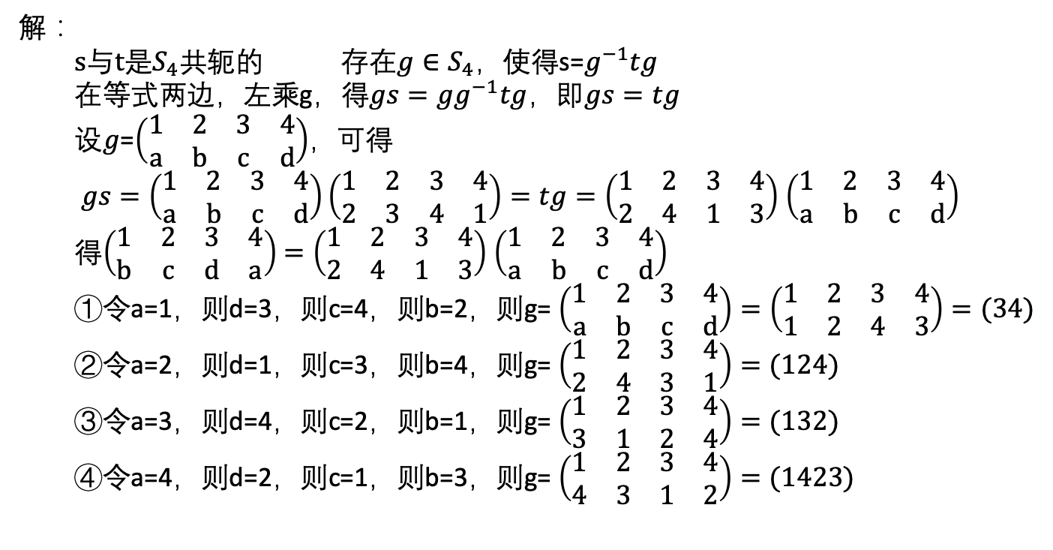
P234 8.10 设s=(1234)，t=(1243)。试找出一个置换$g∈S_{4}$，使得s=$g^{−1}tg$，从而证明s与t是共轭的。
解：
s与t是$S_{4}$共轭的 存在$g{∈S}_{4}$，使得s=$g^{−1}tg$
在等式两边，左乘g，得${gs=gg}^{−1}tg$，即$gs=tg$
设$g$=$\left(\begin{matrix}1 & 2 & 3 & 4 \\ a & b & c & d\end{matrix}\right)$，可得
$gs=\left(\begin{matrix}1 & 2 & 3 & 4 \\ a & b & c & d\end{matrix}\right)\left(\begin{matrix}1 & 2 & 3 & 4 \\ 2 & 3 & 4 & 1\end{matrix}\right)=tg=\left(\begin{matrix}1 & 2 & 3 & 4 \\ 2 & 4 & 1 & 3\end{matrix}\right)$ $\left(\begin{matrix}1 & 2 & 3 & 4 \\ a & b & c & d\end{matrix}\right)$
得$\left(\begin{matrix}1 & 2 & 3 & 4 \\ b & c & d & a\end{matrix}\right)$ $=\left(\begin{matrix}1 & 2 & 3 & 4 \\ 2 & 4 & 1 & 3\end{matrix}\right)$ $\left(\begin{matrix}1 & 2 & 3 & 4 \\ a & b & c & d\end{matrix}\right)$
①令a=1，则d=3，则c=4，则b=2，则g= $\left(\begin{matrix}1 & 2 & 3 & 4 \\ a & b & c & d\end{matrix}\right)=\left(\begin{matrix}1 & 2 & 3 & 4 \\ 1 & 2 & 4 & 3\end{matrix}\right)=(34)$
②令a=2，则d=1，则c=3，则b=4，则g= $\left(\begin{matrix}1 & 2 & 3 & 4 \\ 2 & 4 & 3 & 1\end{matrix}\right)=(124)$
③令a=3，则d=4，则c=2，则b=1，则g= $\left(\begin{matrix}1 & 2 & 3 & 4 \\ 3 & 1 & 2 & 4\end{matrix}\right)=(132)$
④令a=4，则d=2，则c=1，则b=3，则g= $\left(\begin{matrix}1 & 2 & 3 & 4 \\ 4 & 3 & 1 & 2\end{matrix}\right)=(1423)$
注：题目中要求找到1个，不必2个都找到。题中要求了证明，务必要有证明。有些同学只写了g=(34)并没有任何过程，考试这种答案最多给1分

Slide 24
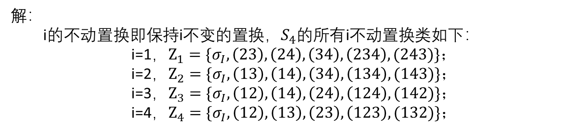
P234 8.11 写出$S_{4}$的所有i不动置换类。
解：
i的不动置换即保持i不变的置换，$S_{4}$的所有i不动置换类如下：
i=1，$Z_{1}=\{σ_{I},\left(23\right),\left(24\right),\left(34\right),\left(234\right),(243)\}；$
i=2，$Z_{2}=\{σ_{I},\left(13\right),\left(14\right),\left(34\right),\left(134\right),(143)\}；$
i=3，$Z_{3}=\{σ_{I},\left(12\right),\left(14\right),\left(24\right),\left(124\right),(142)\}；$
i=4，$Z_{4}=\{σ_{I},\left(12\right),\left(13\right),\left(23\right),\left(123\right),(132)\}；$

Slide 25
Backup

Slide 26
P234 8.1 计算(123)(234)(5)(14)(23)，并指出它所在的共轭类 ？
解：
(123)(234)(5)(14)(23) $=\left(\begin{matrix}1 & 2 & 3 & 4 & 5 \\ 2 & 3 & 1 & 4 & 5\end{matrix}\right)$ $\left(\begin{matrix}1 & 2 & 3 & 4 & 5 \\ 1 & 3 & 4 & 2 & 5\end{matrix}\right)(5)(14)(23)$
$=\left(\begin{matrix}1 & 2 & 3 & 4 & 5 \\ 2 & 1 & 4 & 3 & 5\end{matrix}\right)\left(\begin{matrix}1 & 2 & 3 & 4 & 5 \\ 1 & 2 & 3 & 4 & 5\end{matrix}\right)(14)(23)$
$=\left(\begin{matrix}1 & 2 & 3 & 4 & 5 \\ 2 & 1 & 4 & 3 & 5\end{matrix}\right)\left(\begin{matrix}1 & 2 & 3 & 4 & 5 \\ 4 & 2 & 3 & 1 & 5\end{matrix}\right)(23)$
$=\left(\begin{matrix}1 & 2 & 3 & 4 & 5 \\ 3 & 1 & 4 & 2 & 5\end{matrix}\right)\left(\begin{matrix}1 & 2 & 3 & 4 & 5 \\ 1 & 3 & 2 & 4 & 5\end{matrix}\right)$
$=\left(\begin{matrix}1 & 2 & 3 & 4 & 5 \\ 3 & 4 & 1 & 2 & 5\end{matrix}\right)$
$=(13)(24)(5)$
②↓
②↓
②↓
②↓
②↓
①↓
①↓
①↓
①↓
①↓
③↓
③↓
③↓
③↓
③↓
②↓
②↓
①↓
①↓
③↓
③↓
注意：运算从右向左，参考课本P203例2
注意：作业最开始是按照答案(12)(34)(5)来修改，后面又重新改了一次，未被改到的同学请说一下

Slide 27
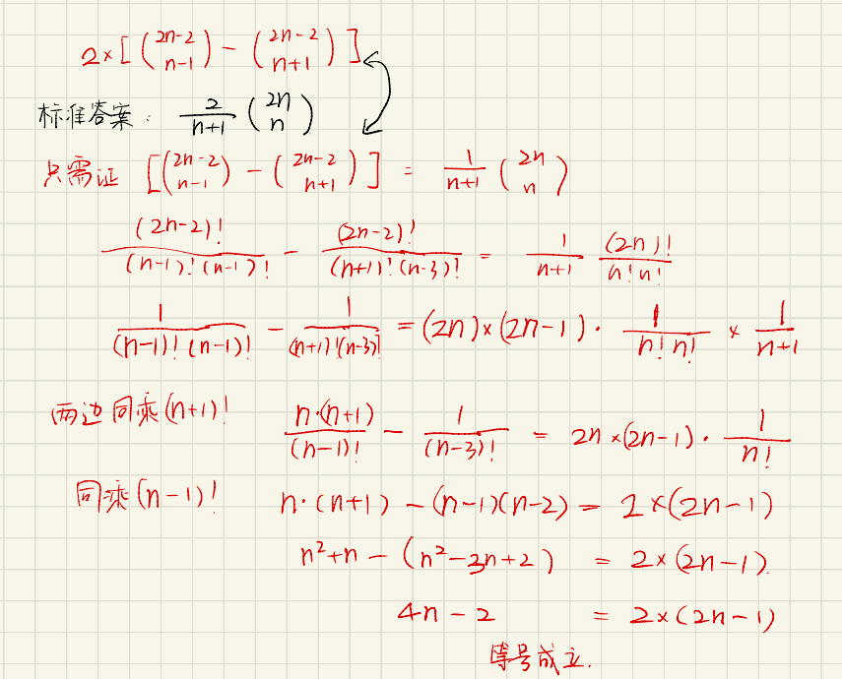
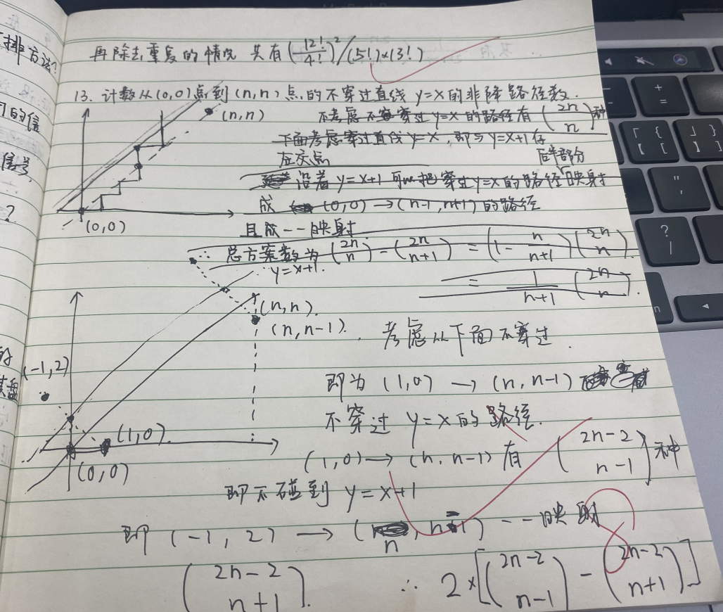
P49 2.13 计数从(0, 0)点到(n, n)点的不穿过直线y=x的非降路径数。
解：
设向右走记为1，向上走记为0，则从（0,0）到（n,n）的非降路径数为一个01序列。则不穿过y=x的非降路径数可以分为两类。
（1）任何时刻，1的数量≥0的数量，即在对角线下方
（2）任何时刻，0的数量≥1的数量，即在对角线上方
定义集合A为n个0和n个1组成的序列，集合大小为$C_{2n}^{n}。$
定义集合B为n个0和n个1组成的序列，且在某个时刻，0的数量大于1的数量。
所以，|A|-|B|即为第（1）类序列的数量。
下面求解集合B的大小。
第一次出现0的数量大于1的数量，设此时0的个数为m个，1的个数为m-1个，由于最后0和1的个数均为n个。所以该时刻后，0的个数为n-m个，1的个数为(n-m+1)个。
对该时刻后的0和1的序列进行翻转，则翻转后，0的个数为n-m+1个，1的个数为n-m个。所以0的个数共有n+1个，1的个数为n-1个。
所以，|B|=$C_{2n}^{n−1}，$则第（1）类序列的数量为$C_{2n}^{n}−C_{2n}^{n−1}=\frac{C_{2n}^{n}}{n+1}。$
所以，满足条件的序列数为$2×\frac{C_{2n}^{n}}{n+1}。$

